Slide 1
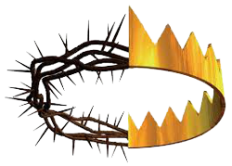

REAVIVAMIENTO ES: SER UNA NUEVA CRIATURA EN CRISTO
SERMON 8
Comunión y Misión

Slide 2
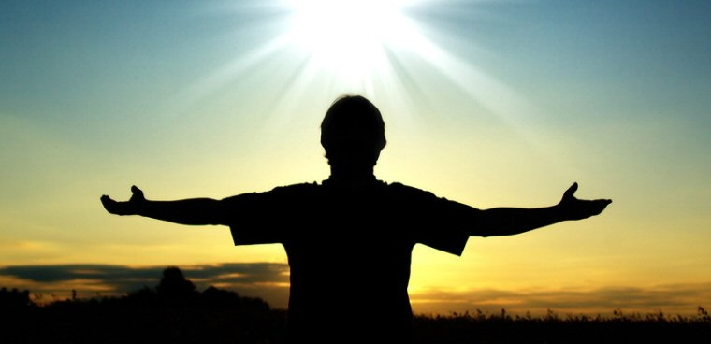

INTRODUCCIÓN
En verano el pasto de los valles se seca y parece que ya nunca volverá. Pero con las primeras gotas de la lluvia del invierno renace, crece y engalana los valles de gran hermosura.
Comunión y Misión

Slide 3
INTRODUCCIÓN
Algo similar sucede en la vida de la persona que vive en el verano de esta vida, llena de inseguridad, ansiedad, miedo, dolor y enfermedad. Solo Jesús, el manantial de vida puede traerle paz, perdón, seguridad, esperanza y salud.
Comunión y Misión

Slide 4
INTRODUCCIÓN
En sus escritos el apóstol pablo insiste en esta idea de la nueva vida en Cristo.
“De modo que si alguno está en Cristo, nueva criatura es: las cosas viejas pasaron; todas son hechas nuevas.”
2 Corintios 5:17
Comunión y Misión

Slide 5
Mandato 1 “Esta en Cristo”
1. Según pablo la vida debe estar centrada en Cristo.
“Permaneced en mí, y yo en vosotros. Como el pámpano no puede llevar fruto por sí mismo, sino permanece en la vid, así tampoco vosotros, si no permanecéis en mi”. Juan 15:4
Comunión y Misión

Slide 6
Mandato 1 “Esta en Cristo”
“Yo soy la vid, vosotros los pámpanos; el que permanece en mí y yo en él, este lleva mucho fruto, porque separados de mí nada podéis hacer”. Juan 15:5
Comunión y Misión

Slide 7
Mandato 1 “Esta en Cristo”
“El que en mí no permanece, será echado fuera como pámpano, y se secará; y los recogen, los echan en el fuego y arden”. Juan 15:6
Comunión y Misión

Slide 8
Mandato 1 “Esta en Cristo”
“Si permanecéis en mí y mis palabras permanecen en vosotros, pedid todo lo que queráis y os será hecho”. Juan 15:7
Comunión y Misión

Slide 9

Mandato 1 “Esta en Cristo”
1. Una vida centrada en Cristo significa estar sometido:
a su ejemplo = vida sin pecado
a su poder = No tiene limite
a su voluntad = Verdad
a su palabra = Libertad
Comunión y Misión

Slide 10
Mandato 2 “nueva criatura es”
2. No vive más para el yo sino para Dios.
“Le respondió Jesús: De cierto, de cierto te digo que el que no nace de nuevo no puede ver el reino de Dios. Respondió Jesús: De cierto, de cierto te digo que el que no nace de agua y del Espíritu no puede entrar en el reino de Dios”. Juan 3:3,5
Comunión y Misión

Slide 11
Mandato 2 “nueva criatura es”
Si fuimos plantados juntamente con él en la semejanza de su muerte, así también lo seremos en la de su resurrección; sabiendo esto, que nuestro viejo hombre fue crucificado juntamente con él, para que el cuerpo del pecado sea destruido, a fin de que no sirvamos más al pecado”. Romanos 6:5,6
Comunión y Misión

Slide 12
Mandato 2 “nueva criatura es”
pues somos hechura suya, creados en Cristo Jesús para buenas obras, las cuales Dios preparó de antemano para que anduviéramos en ellas”. Efesios 2:10
Comunión y Misión

Slide 13
Mandato 2 “nueva criatura es”
No mintáis los unos a los otros, habiéndoos despojado del viejo hombre con sus hechos y revestido del nuevo. Vestíos, pues, como escogidos de Dios, santos y amados, de entrañable misericordia, de bondad, de humildad, de mansedumbre, de paciencia”. Col. 3:9,10
Comunión y Misión

Slide 14
Mandato 2 “nueva criatura es”
SIGNIFICA:
Nacer del agua “el bautismo”.
Nacer del Espíritu Santo.
No servir más al pecado.
Comunión y Misión

Slide 15
Mandato 2 “nueva criatura es”
SIGNIFICA:
Andar en buenas obras.
No mentir.
Vestirnos como escogidos de Dios
Comunión y Misión

Slide 16
Mandato 2 “nueva criatura es”
SIGNIFICA:
Ser santos.
Ser amados.
De entrañable misericordia.
Llenos de Bondad.
Comunión y Misión

Slide 17
Mandato 2 “nueva criatura es”
SIGNIFICA:
De humildad.
De mansedumbre = “Inteligencia emocional”.
De paciencia.
Comunión y Misión

Slide 18
Mandato 3 “las cosas viejas pasaron”
3. La persona muere a su vida pasada.
“Haced morir, pues, lo terrenal en vosotros: fornicación, impureza, pasiones desordenadas, malos deseos y avaricia, que es idolatría. Por estas cosas la ira de Dios viene sobre los hijos de desobediencia, en las cuales vosotros también anduvisteis en otro tiempo cuando vivíais en ellas” Colosenses 3:5-7
Comunión y Misión

Slide 19
Mandato 3 “las cosas viejas pasaron”
“para no vivir el tiempo que resta en la carne, conforme a las pasiones humanas, sino conforme a la voluntad de Dios. Baste ya el tiempo pasado para haber hecho lo que agrada a los gentiles, andando en lascivias, placeres, borracheras, orgías, disipación y abominables idolatrías.”
1 Pedro 4:2,3
Comunión y Misión

Slide 20
Mandato 3 “las cosas viejas pasaron”
SIGNIFICA:
Morir a lo terrenal.
Morir a la fornicación.
Morir a la impureza.
Comunión y Misión

Slide 21
Mandato 3 “las cosas viejas pasaron”
SIGNIFICA:
Morir a las pasiones desordenadas.
Morir a los malos deseos.
Morir a la avaricia.
Comunión y Misión

Slide 22
Mandato 3 “las cosas viejas pasaron”
SIGNIFICA:
No vivir el tiempo que resta en la carne.
No vivir sujeto a las pasiones humanas.
No andar en lascivia.
No andar en placeres.
Comunión y Misión

Slide 23
Mandato 3 “las cosas viejas pasaron”
SIGNIFICA:
No andar en borracheras.
No andar en orgías.
No andar en disipación.
No andar en abominables idolatrías.
Comunión y Misión

Slide 24
Mandato 4 “todas son hechas nuevas”
4. Nace a una naturaleza espiritual:
“Los que son de la carne piensan en las cosas de la carne; pero los que son del Espíritu, en las cosas del Espíritu. El ocuparse de la carne es muerte, pero el ocuparse del Espíritu es vida y paz”. Romanos 8:5,6
Comunión y Misión

Slide 25
Mandato 4 “todas son hechas nuevas”
“Todos los que son guiados por el Espíritu de Dios, son hijos de Dios”. Romanos 8:14
Comunión y Misión

Slide 26
Mandato 4 “todas son hechas nuevas”
“Si vivimos por el Espíritu, andemos también por el Espíritu. No busquemos la vanagloria, irritándonos unos a otros, envidiándonos unos a otros. Gálatas 5:25,26
Comunión y Misión

Slide 27
Mandato 4 “todas son hechas nuevas”
SIGNIFICA:
Pensar en las cosas del Espíritu.
Ocuparse de las cosas del Espíritu.
Ser guiado por el Espíritu.
Comunión y Misión

Slide 28
Mandato 4 “todas son hechas nuevas”
SIGNIFICA:
No buscar la vanagloria.
No irritar a nadie.
No envidiar a nadie.
Comunión y Misión

Slide 29
LLAMADO
Por la gracia de Dios debemos abandonar el egoísmo y el orgullo y permitir que el amor de Jesús y su humildad tome el control pleno de nuestra vida.
“El amor de Cristo nos constriñe, pensando esto: que si uno murió por todos, luego todos murieron; y él por todos murió, para que los que viven ya no vivan para sí, sino para aquel que murió y resucitó por ellos”
2 Corintios 5:14-15
Comunión y Misión

Slide 30
LLAMADO
¿Cuántos desean por la gracia de Dios ser nuevas criaturas en Cristo Jesús?
Comunión y Misión

